Slide 1
[Bonus] Stima inerzia disco

Slide 2
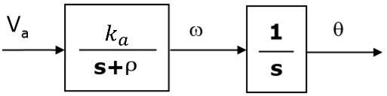
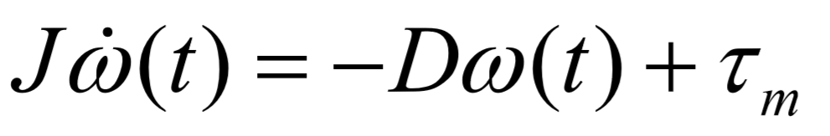
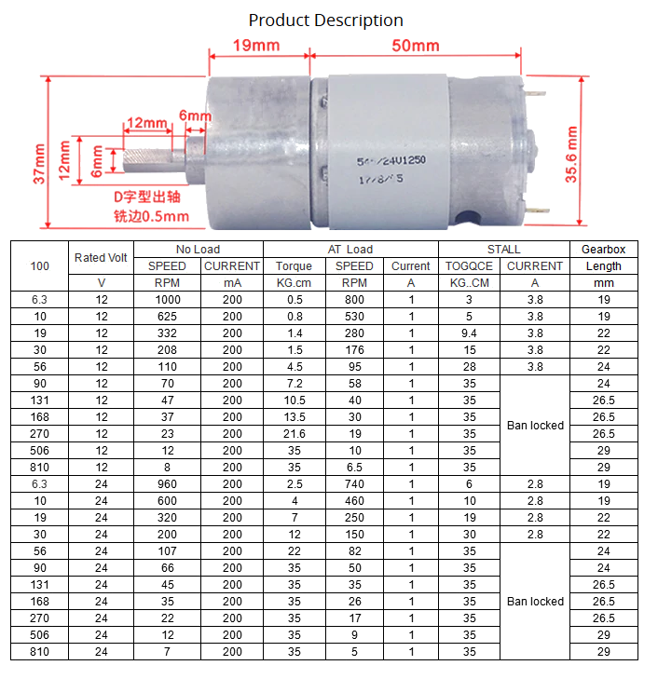
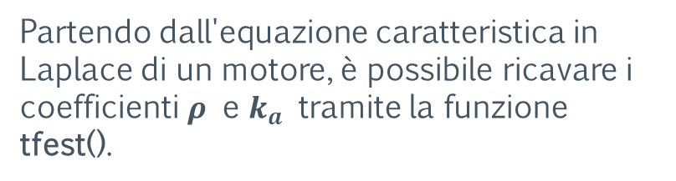
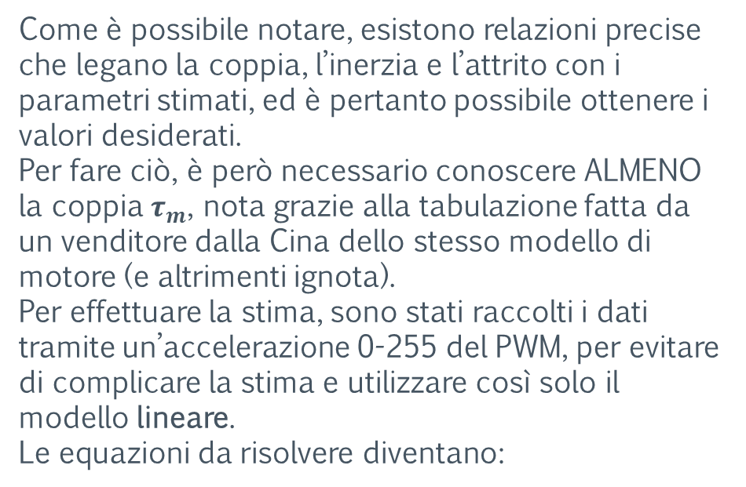


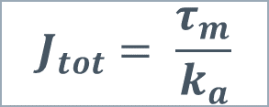
Ottenere le inerzie
Partendo dall'equazione caratteristica in Laplace di un motore, è possibile ricavare i coefficienti $ρ$ e $k_{a}$ tramite la funzione tfest().
$$\dot{ω}=−ρ∙ω+k_{a}∙V_{a}$$
Come è possibile notare, esistono relazioni precise che legano la coppia, l’inerzia e l’attrito con i parametri stimati, ed è pertanto possibile ottenere i valori desiderati.
Per fare ciò, è però necessario conoscere ALMENO la coppia $τ_{m}$, nota grazie alla tabulazione fatta da un venditore dalla Cina dello stesso modello di motore (e altrimenti ignota).
Per effettuare la stima, sono stati raccolti i dati tramite un’accelerazione 0-255 del PWM, per evitare di complicare la stima e utilizzare così solo il modello lineare. Le equazioni da risolvere diventano:
$$J_{tot}= \frac{τ_{m}}{k_{a}}$$
$$D= J_{tot}∙ρ$$

Slide 3
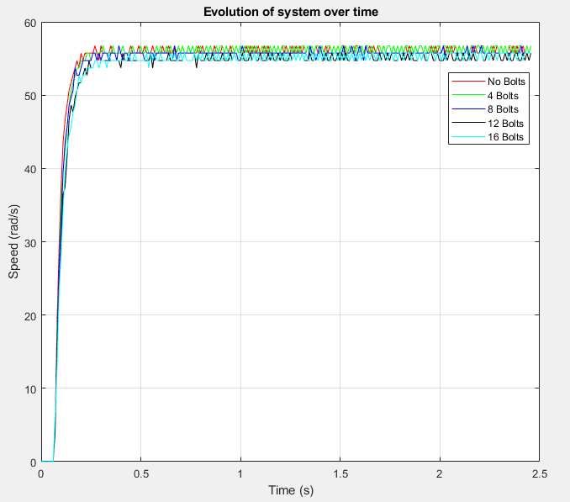
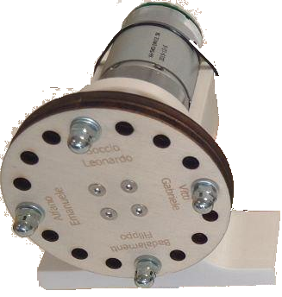
La raccolta dei dati è stata effettuata con un nuovo disco, al quale sono stati aggiunti ogni volta nuovi bulloni per aumentare l’inerzia complessiva.
Si ha come tempo di salita di riferimento il caso No_Bolts, dove il disco è stato smontato ed è stato considerato il motore libero con solo la flangia come carico (di inerzia pressocché trascurabile). Si è reso necessario per via del frena-filetti utilizzato per fermare in loco il pezzo.

Slide 4
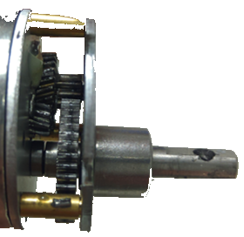
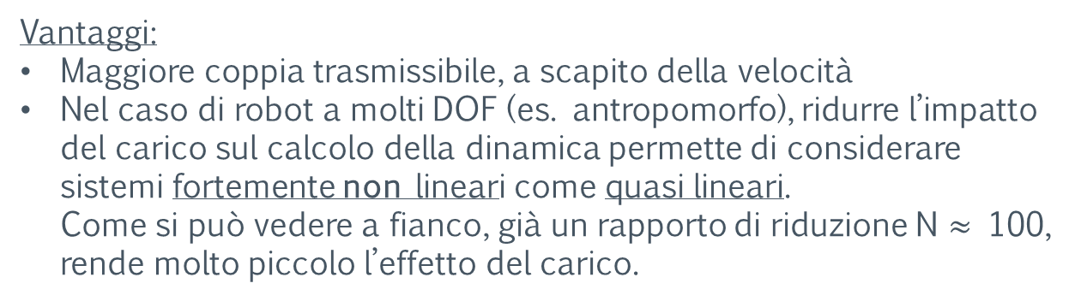


Il motoriduttore
La presenza di quest’ultimo è da tenere in considerazione nella stima.
Infatti, poiché ai due capi del riduttore l’energia è costante (ed è quindi integralmente trasferita), allora sia le inerzie che gli attriti del carico vengono ridotte considerevolmente, essendo il loro valore apparente legato al rapporto del numero dei denti.
Vantaggi:
Maggiore coppia trasmissibile, a scapito della velocità
Nel caso di robot a molti DOF (es. antropomorfo), ridurre l’impatto del carico sul calcolo della dinamica permette di considerare sistemi fortemente non lineari come quasi lineari. Come si può vedere a fianco, già un rapporto di riduzione N $≈$ 100, rende molto piccolo l’effetto del carico.
$$J_{tot}= J_{motore}+\frac{J_{carico}}{N^{2}}$$
$$D_{tot}= D_{motore}+\frac{D_{carico}}{N^{2}}$$
Nel nostro caso, per misurare N si è considerato il rapporto tra il numero di passi encoder misurati all’albero in un giro, e il numero di passi per una rotazione intera dell’encoder (collegato direttamente al motore).

Slide 5
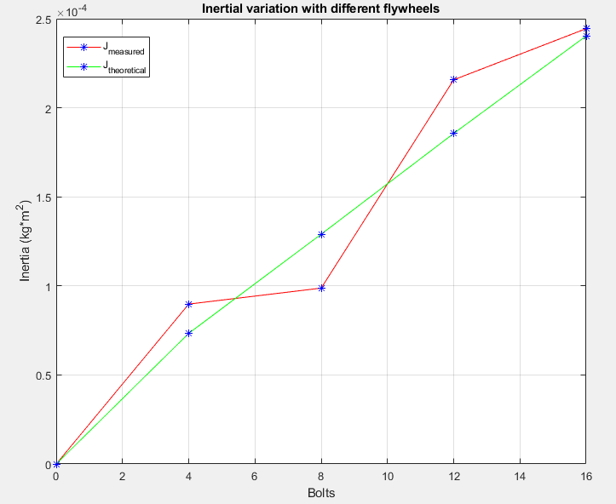
Risultati conseguiti…

Slide 6
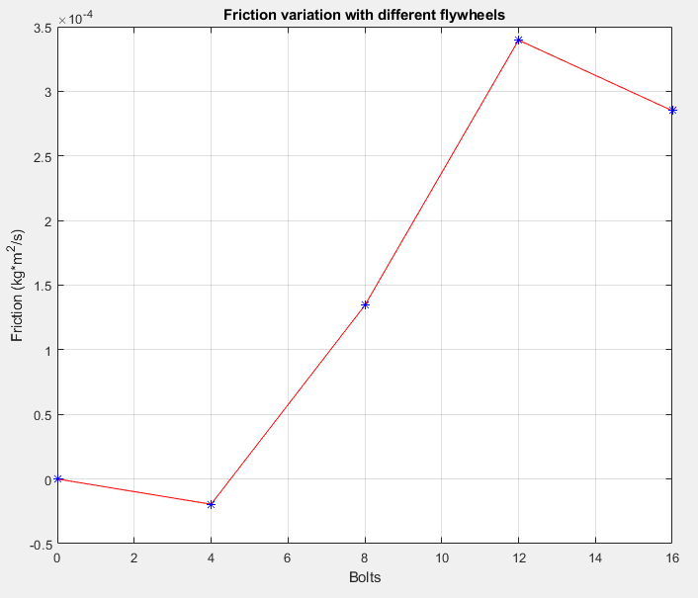
… ed anomalie giustificabili

Slide 7
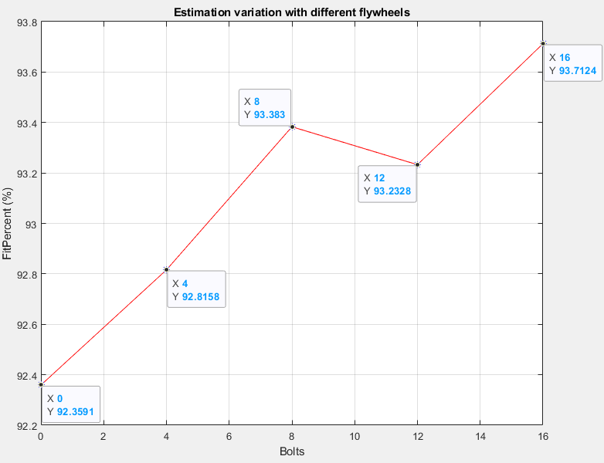
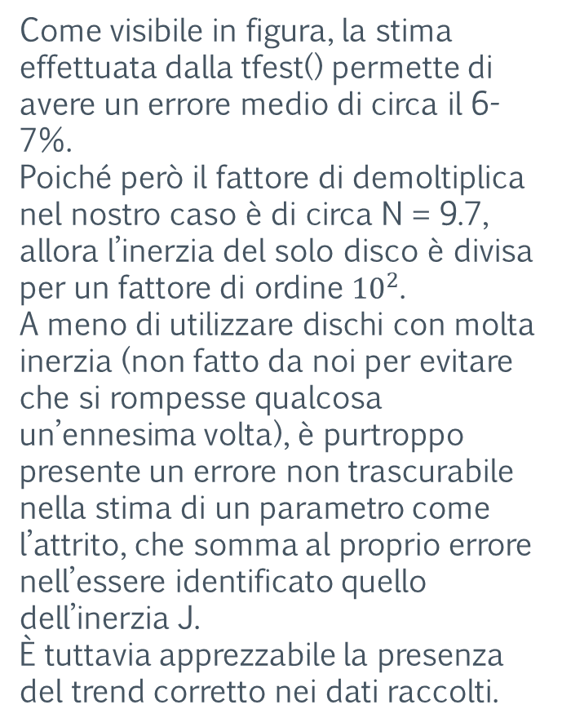
Come visibile in figura, la stima effettuata dalla tfest() permette di avere un errore medio di circa il 6-7%. Poiché però il fattore di demoltiplica nel nostro caso è di circa N = 9.7, allora l’inerzia del solo disco è divisa per un fattore di ordine ${10}^{2}$. A meno di utilizzare dischi con molta inerzia (non fatto da noi per evitare che si rompesse qualcosa un’ennesima volta), è purtroppo presente un errore non trascurabile nella stima di un parametro come l’attrito, che somma al proprio errore nell’essere identificato quello dell’inerzia J. È tuttavia apprezzabile la presenza del trend corretto nei dati raccolti.

